Slide 1

WEB 前端奥秘探索之旅大型公开课

Slide 2

前端奥秘探索之旅
  我们会用全新的 ES6 语法、最实用的编程技巧、最灵活的编程思路、最精彩的实战案例，带大家一起探索前端的奥秘！
  公开课所讲内容均出自妙味 VIP 视频库：
  https://study.miaov.com/
  公开课时间：
  周二 20:00 - 22:00
  周四 20:00 - 22:00
最新公开课关注公众账号

Slide 3

课程内容 - Event 知识点深度检测
    Event部分相关知识点测试：

Slide 4
本次公开课内容涉及知识点
    涉及知识点：
    - 原生 EVENT:
    （涉及知识点：https://study.miaov.com/study/show/chapter/81）
    - 事件流：冒泡，捕获
    - 事件代理（事件委托）
    - 事件对象
    - 事件监听和事件绑定

Slide 5
关注妙味课堂 关注WEB前端
  妙味QQ群： 203404514（资料领取、技术讨论）
  课程咨询微信： miaov_xy 、 miaov-study
  妙味课堂视频学习页： https://study.miaov.com
最新公开课关注公众账号

Slide 6
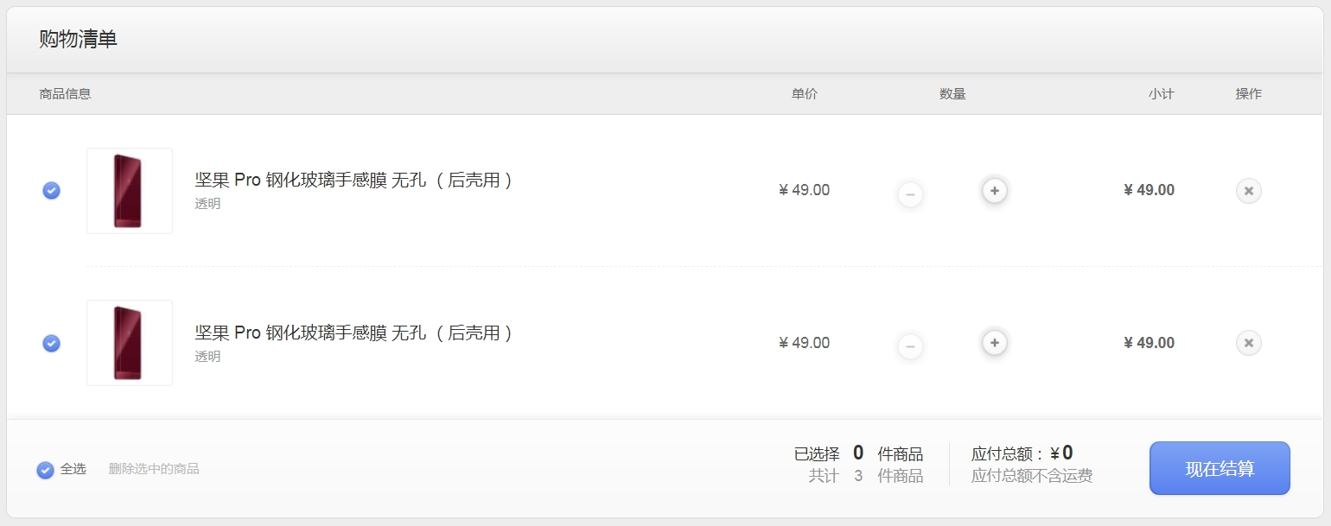
下次公开课内容
  《 ECMAScript - 购物车》:
  使用原生js完成我们常见的购物车功能，本次课程讲师将会给大家分析讲解思路，以及封装优化的一些逻辑，最后还有es6相关知识点的运用
  涉及功能：
  1. 全选，全不选
  2. 单个物品数量加减与价格小计
  3. 总数、总价格统计

